Slide 1
LES DIURETIQUES
Dr. BOULFOUL/HMRUO

Slide 2
Objectifs de l’enseignement
- connaître les bases physiologiques des effets des diurétiques
- savoir distinguer les différentes familles de diurétiques
- connaître les mécanismes d’action des différents familles de diurétiques
- comprendre les effets pharmacologiques et leur implication clinique
- connaître les effets indésirables des diurétiques et en comprendre les mécanismes
- connaître et comprendre les contre-indications en cas d’associations médicamenteuses

Slide 3
Introduction
Un diurétique est une substance qui entraîne une augmentation de l’élimination urinaire de sodium et par conséquent une augmentation de l’élimination de l’eau puisque les mouvements de l’eau sont en grande partie dépendants des mouvements du sodium.
Les diurétiques sont utilisés en médecine pour augmenter l'excrétion de l'eau par le rein.
Ils sont préconisés essentiellement en cas d'hypertension artérielle, d'insuffisance cardiaque ou de pathologies rénales.
Il existe des diurétiques naturels comme le thé vert, le pissenlit, l'ortie ou le vinaigre de cidre.
On distingue plusieurs classes de diurétiques selon leur mécanisme d'action au niveau du rein, et le choix de la classe dépend des pathologies en cause.
Compte-tenu de leurs effets, une surveillance médicale au long cours est nécessaire en cas d'utilisation de ces traitements.

Slide 4
Diurétique
Exemple
Patient 1L d’urine/j
Patient + diurétique 2L d’urine/j
Substances: ↑diurèse = le volume des urines

Slide 5
Mécanisme d’action
La bonne compréhension des mécanismes d’action des diurétiques nécessite un rappel des principaux mécanismes physiologiques du fonctionnement du néphron.

Slide 6
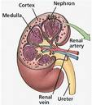
Rappels Physiologiques
Le néphron représente l’unité fonctionnelle du rein et se répartit entre cortex et medulla
Il est composé
D’un glomérule
D’un tubule
du tube contourné proximal
de l’anse de Henlé avec une partie grêle et une partie plus épaisse : la branche ascendante
du tube distal
et du tube collecteur
Cet ensemble constitue la cible privilégiée des diurétiques et leur effet natriurétique résulte de modifications des mécanismes de réabsorption du sodium.

Slide 7
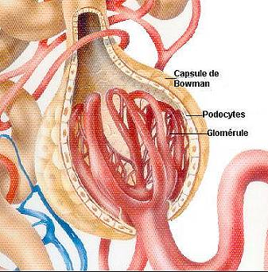
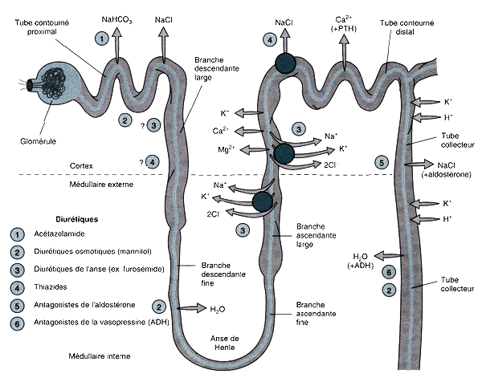
Rappels Physiologiques
LE NÉPHRON
A. LE GLOMÉRULE
Chez le sujet normal, les glomérules rénaux produisent quotidiennement environ 180 litres de filtrat (pré-urine)
B. LE TUBULE
La réabsorption du sodium est assurée par différents systèmes de transport qui varient selon le segment du tubule considéré
99 % (pré-urine) seront réabsorbés à différents niveaux le long du tubule rénal

Slide 8
LE NEPHRON Unité fonctionnelle du rein

Slide 9
Formation de l’urine
L’urine primitive (glomérule)
La filtration glomérulaire: ultrafiltration plasmatique à travers la membrane glomérulaire
Plasma est filtré au niveau du glomérule : 180L/j = urine primitive
Contenant tous les éléments du plasma; en dehors des protéines de poids moléculaire élevé
L’urine définitive ( tubule )
UP subit des retouches tubulaires pour donner UD qui sera excrétée
réabsorption de 99% d ’eau et électrolytes le long du tube urinifère
urine définitive = 1%

Slide 10
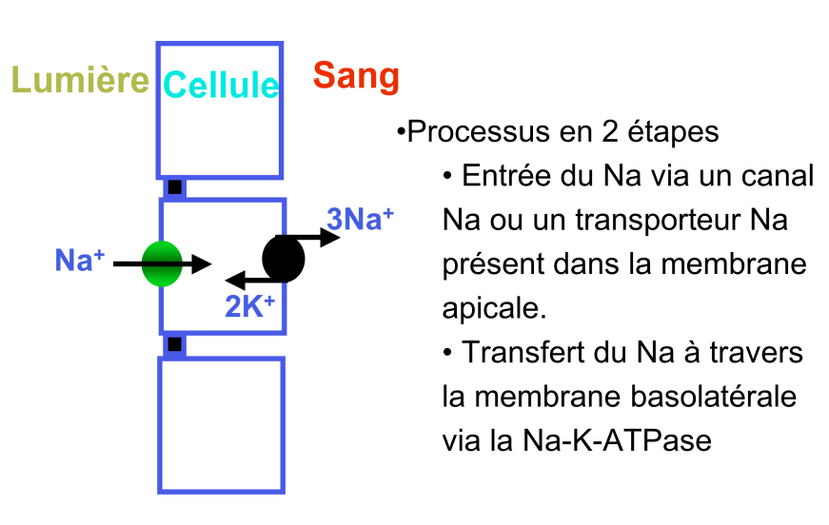
Mécanismes de réabsorption du Na dans le tubule rénal
Toutes les cellules qui transportent le sodium possèdent des pompes Na-K ATPase dépendantes sur leur membrane. Ces pompes sont indispensables au transport du sodium.

Slide 11
Réabsorption du Na dans le tubule rénal
La totalité du sodium plasmatique est filtrée par le rein: glomérule: (Urine Primitive)
1% seulement est excrété (Urine Définitive)
ceci veut dire que 99 % de ce sodium sont réabsorbés par un fantastique travail de réabsorption: tubule.

Slide 12
Le tube contourné proximal
65 % du filtrat glomérulaire sont réabsorbés à ce niveau
Le sodium y est réabsorbé en association avec d’autres ions : chlorure, phosphates, bicarbonates mais aussi avec le glucose et des acides aminés
L’eau suit passivement les mouvements du sodium. Il s’agit d’une réabsorption isoosmotique
Malgré cela le tube proximal n’est pas réellement intéressant sur le plan diurétique :
- un diurétique qui provoquerait un blocage complet de la réabsorption du sodium au niveau proximal serait un poison, les diurétiques agissant au niveau du tube proximal ne peuvent inhiber qu’une partie de cette réabsorption (inhibiteurs de l’anhydrase carbonique)
65%
TCP
25%
Henlé
8%
TCD
1%
CC
100%

Slide 13
Anse de Henlé
25 % du sodium est réabsorbé dans la branche ascendante de l’anse de Henlé
Le transport actif de sodium est réalisé par un système de co-transport couplant Na 2 Cl K
65%
TCP
25%
Henlé
8%
TCD
1%
CC
100%

Slide 14
Tube contourné distal et CC
9 % du sodium sont réabsorbés au niveau du tube distal en particulier en échange avec des ions K et des protons sous l’influence de l’aldostérone (et donc du système rénine-angiotensine-aldostérone)
Apparaît la sécrétion du potassium, la totalité du potassium filtré est réabsorbé en amont du TD, le potassium urinaire provient exclusivement de la sécrétion distale
65%
TCP
25%
Henlé
8%
TCD
1%
CC
100%

Slide 15
Au niveau du néphron, le sodium est réabsorbé en 4 points
Tube contourné proximal 65 %
L'anse de Henle (segment ascendant ) 25 %
Tube contourné distal et Tube collecteur 9 %
65%
TCP
25%
Henlé
8%
TCD
1%
CC
100%

Slide 16
MODE D’ACTION
Inhibition de la réabsorption du sodium à différents niveaux du néphron et ainsi inhibition de la réabsorption d’eau
→
augmentation de l’élimination urinaire de l ’eau et du sodium (perte hydrosodée)
→
↑DIURESE

Slide 17
MODE D’ACTION
Inhibition de la réabsorption du Na+
↓ réabsorption d’eau
Chaque classe de a un mécanisme d’action différent
Aboutissent tous à une Inhibition de la réabsorption du sodium à différents niveaux du néphron et ainsi inhibition de la réabsorption d’eau
D’où leur appelation natriurétiques ou encore salidiurétiques
Leur action concerne aussi les autres composants de l’urine: potassium++++

Slide 18
MODE D’ACTION
Il est important de garder en mémoire qu’il n’est pas possible d’inhiber exclusivement la seule réabsorption du sodium. Ainsi les diurétiques modifient également d’autres fonctions de la cellule tubulaire.
Il va s’agir en particulier de l’élimination urinaire des protons et/ou des bicarbonates ou du chlore du potassium
Ces phénomènes peuvent être à l’origine d’effets indésirables.
La résultante commune de l’action des diurétiques est une élimination accrue de sodium mais le mode et le site d’action de ces médicaments peut être différents tout au long du néphron.
Cette notion est à la base de la classification des diurétiques séparés en différents groupes selon que la perte de sodium soit ou non associée à une perte de potassium et selon leur site d’action rénal : tube proximal, branche ascendante de l’anse de Henlé, tube distal.

Slide 19
Site d’action des diurétiques
• Chaque segment du néphron a un mécanisme d’entrée du sodium unique, et la possibilité d’inhiber spécifiquement cette étape différencie les différentes classes de diurétiques
• La plus grande partie du Na filtré est réabsorbée au niveau du tube contourné proximal (TCP) (65 %) et de l’anse de Henlé (25 %).

Slide 20
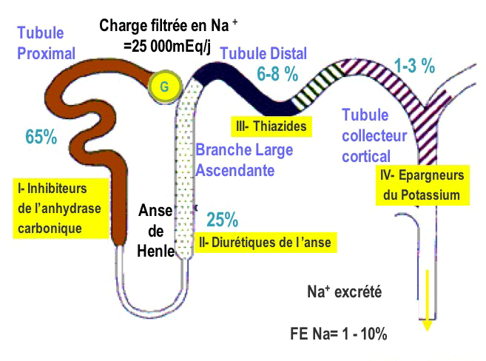
Site d’action des diurétiques
Sites d ’action des diurétiques : au niveau du néphron
tube contourné proximal
anse de Henlé
tube contourné distal
tube collecteur

Slide 21
CLASSIFICATION DES DIURETIQUES
Selon le site d’action
Selon l’effet sur la kaliemie +++

Slide 22
CLASSIFICATION DES DIURETIQUES Selon le site d’action
On distingue 3 catégories principales de diurétiques en fonction des sites d’action au niveau du tubule rénal :
Ceux qui inhibent la réabsorption du sodium au niveau de la branche ascendante de l’anse de Henlé (diurétiques de l’anse)
Ceux qui inhibent la réabsorption de sodium au niveau du tube contourné distal : les thiazides et apparentés
Ceux qui inhibent la réabsorption de sodium au niveau du tube collecteur (diurétiques distaux)

Slide 23
CLASSIFICATION DES DIURETIQUES Selon le site d’action
De l’anse de Henlé (anse)
Thiazidiqus et apparentées (TCD)
Les antagonistes spécifiques de l’aldostérone et les diurétiques à action tubulaire directe (TC)

Slide 24
CLASSIFICATION DES DIURETIQUES Selon l’effet sur la kaliemie +++
La connaissance de leurs effets sur le K+ est indispensable
Diurétiques hypokaliémiants : (anse et TCD)
Diurétiques de l’anse
Les diurétiques thiazidiques et apparentés
Diurétiques hyperkaliémants: (TC)
Les antagonistes spécifiques de l’aldostérone
Les diurétiques à action tubulaire directe

Slide 25
Diurétiques hypokaliémiants
Diurétiques de l’anse de Hanlé (anse)
Furosémide (Lasilix®) +++
Acide étacrynique (Edécrine®)
Bumétanide (Burinex®)
Diurétiques thiazidiques et apparentés (TCD)
Diurétiques thiazidiques
Hydrochlorothiazide
Diurétiques apparentés aux thiazidiques
Chlortalidone (Hygroton®)
Indapamide (Fludex®)
Acide tiénilique (Diflurex®)
Xipamide (Lumitens®)

Slide 26
Diurétiques hypokaliémiants 1. Diurétiques de l’anse inhibiteurs du cotransporteur Na+ K+ 2Cl–
Site d’action: branche ascendante de l’anse de Henlé
Inhibe la réabsorption de sodium de chlore accompagnés d’eau, ainsi que celle du potassium, du calcium et du magnésium
Effet vasodilatateur général
L’effet natriurétique est d’apparition rapide (quelques minutes après injection IV et 30 mn après absorption orale) et de durée relativement brève (3 heures après IV et 6 heures après absorption orale).
Puissance d’action
Relation effet–dose
Chef de file: furosémide (Lsilix°)

Slide 27
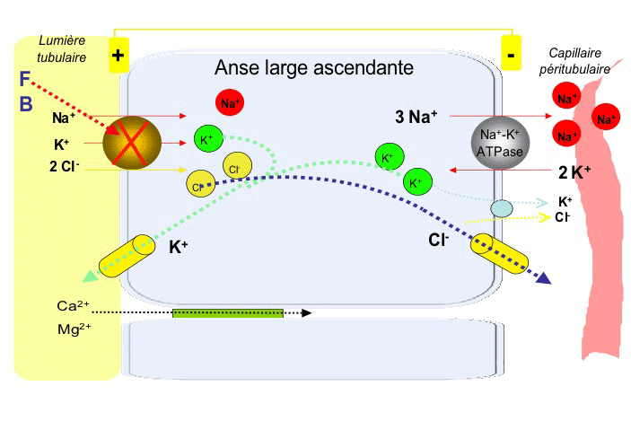
Mode d’action des diurétiques de l’anse
L’entrée du NaCl filtré dans les cellules du segment ascendant de l’anse de Henle est médiée par un co-transporteur Na-K-2Cl.
• Les diurétiques de l’anse inhibent directement la réabsorption de Na, K, Cl par compétition avec le site Cl du co-transporteur. Ils permettent ainsi une excrétion de jusqu’à 25 % de la quantité de Na filtré
• Ces diurétiques ont également une action importante sur l’élimination du calcium (l’inhibition de la réabsorption de NaCl entraîne l’inhibition de la réabsorption du calcium)

Slide 28
Diurétiques de l’anse
50-65%
TCP
25%
Henlé
10-15%
TCD
1-25%
TC
40%
15%
2%
1%
100%

Slide 29
Diurétiques de l’anse
DCI | SPECIALITE | DOSAGE | POSOLOGIE
Furosémide | Lasilix Lasilix faible Lasilix Lasilix retard Lasilix spéciale | Comprimés 20 mg 40mg 60mg 500mg* Intraveineux 2ml=20mg 25ml= 250 mg* | 1à2 cp /j 1à2 cp /j 1cp/j Usage hospitalier 40 à 120 mg/ injection Usage hospitalier
Bumétamide | Burinex | Comprimés 1 mg 5 mg* Intraveineux 2 mg, 5 mg* | 1 cp/j 1 cp/j 0,5 à 5 mg par injection
Pirétanide | Eurélix | Comprimés 6 mg | 1 cp/ j

Slide 30
Diurétiques hypokaliémiants
2.Les diurétiques thiazidiques et apparentés
Site d’action: tube contourné distal
Dérivés du benzothiazide
Inhibent la réabsorption du Na+ des H+et K+
↑ excrétion Na+,Cl-,K+,HCO3-,Mg++
élévation de la diurèse
Action mois rapide que les diurétiques de l’anse, délai d'action est d'une à deux heures
Durée d'action, plus longue que celle des diurétiques de l'anse, entre 6 et 24 h voir meme 48 à 72 heures
Inefficacité en cas d’insuffisance rénale, contrairement aux diurétiques de l'anse

Slide 31
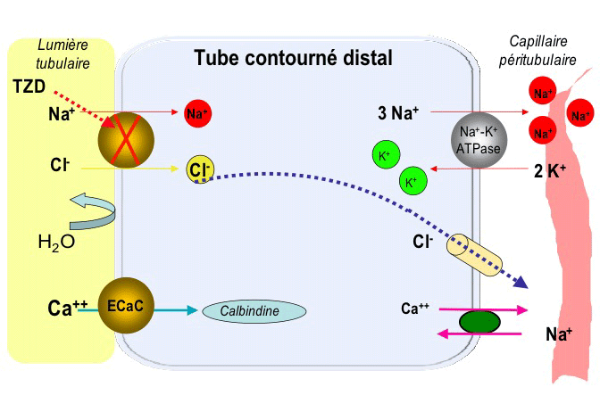
Mode d’action des diurétiques thiazidiques
• Au niveau du tube distal l’entrée dans la cellule du sodium filtré est médiée par un co-transporteur NaCl.
• Les diurétiques thiazidiques et apparentés inhibent directement la réabsorption de NaCl par compétition avec le site Cl du co-transporteur. Ils stimulent indirectement la réabsorption de calcium (augmentation de la réabsorption tubulaire proximale parallèle à celle du Na).
• Leur effet est faible ; ils permettent une excrétion de 5 à 10 % du sodium filtré.

Slide 32
Figure 4 : Mode d’action des thiazides
Thiazides (TZD) (hydrochlorothiazide, indapamide) : – bloquent le co-transporteur Na-Cl à son site anionique.

Slide 33
Diurétiques thiazidiques et apparentés
65%
TCP
30%
Henlé
8%
TCD
1-25%
CC
40%
15%
2%
1%
100%

Slide 34
Thiazidiques vrais et apparentés
DCI | SPECIALITE | PRESENTATION | POSOLOGIE
Diurétiques thiazidiques
Hydrochlorothiazide | Esidrex | 25mg | 1 cp/j
Diurétiques apparentés aux thiazidiques
Chloralidone | Hygroton | 25mg | 1 cp/j
Xipamide | Lumitens | 20 mg | 1 cp/j
Indapamide | Fludex 2 ,5 Fludex 1 ,5LP | 2,5 mg 1 ,5mg | 1 cp/j

Slide 35
Diurétiques hyperkaliémants
Les antagonistes spécifiques de l’aldostérone
Spironolactone (aldactone®)+++
Eplerenone
Canrénone (phanurane®),
Canrénoate de potassium (soludactone®)
Les diurétiques à action tubulaire directe
Le triamtérène (Tériam®)
L'amiloride (Modamide®)

Slide 36
Diurétiques épargneurs potassiques/hyperkaliémiants
50-65%
TCP
25-30%
Henlé
10-15%
TCD
1-25%
CC
40%
15%
2%
1%
100%

Slide 37
Diurétiques épargnant de potassium (hyperkaliémants)
Site d’action:
Antagonistes spécifiques de l'aldostérone: TC
entrent en compétition avec les récepteurs à l'aldostérone: bloquage
Diurétiques à action tubulaire directe: tube collecteur
agissent sur la membrane du tube contourné distal entraînant une inhibition de l’entrée du sodium
Effet diurétique modéré
Faible efficacité n’atteignant que 2 à 3% du Na + filtré
Leur cinétique est longue, l'effet diurétique maximal s'obtient au bout de 48 h et se prolonge pendant au moins 48 h
Perdent leur efficacité en cas d’insuffisance rénale

Slide 38
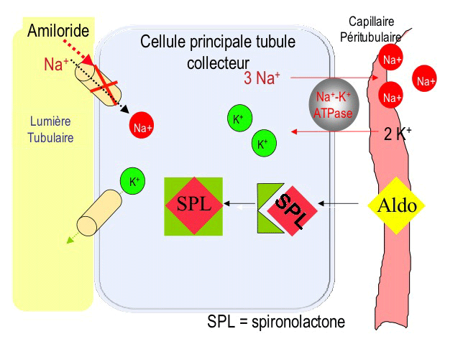
Mode d’action des diurétiques épargnant de potassium
Ils interviennent sur la partie corticale du tube collecteur.
• L’entrée du sodium filtré dans ces cellules est médiée par la présence d’un canal épithélial sodique (ENaC) . L’énergie est fournie par le gradient favorable de Na. Le Na réabsorbé est ensuite excrété de la cellule par une pompe Na-K ATPase dépendante.
• L’aldostérone augmente le nombre de canaux sodés et de pompes Na-K ATPase dépendantes.
• Les diurétiques à action tubulaire directe (amiloride) inhibent directement les canaux sodés
tandis que la spironolactone ou l’éplérénone s’oppose à l’action de l’aldostérone.
• L’effet natriurétique de ces substances est faible, entraînant une excrétion de 1 à 3 % du sodium filtré. Ils sont surtout utilisés en combinaison avec les thiazidiques pour prévenir la fuite urinaire de K.

Slide 39
Diurétiques hyperkaliémants
DCI | SPECIALITE | PRESENTATION | POSOLOGIE
Les antagonistes spécifiques de l’aldostérone
Spironolactone Canrénoate de potassium | Aldactone cp Soludactone IV | 50 mg, 75 mg 100 mg, 200 mg | ½ cp à 2 cp 100 à 400
Les diurétiques à action tubulaire directe
Amiloride | Modamide | 5 mg | 1 à 2 cp/j
Triamtérène | Triamtérène | 100 mg ,200 mg | 1 à 2 cp/j

Slide 40
Comparaison des propriétés des différentes classes de diurétiques
Les diurétiques de l’anse sont ceux qui peuvent induire la plus grande élimination hydro-sodée.
Les diurétiques de l’anse et les thiazides augmentent l’élimination de potassium
Les diurétiques distaux à l’inverse bloquent cet échange, donc diminuent l’élimination potassique d’ou risque d’hyperkaliémie
Les excrétions de calcium sont augmentées par les diurétiques de l’anse et diminuées par les thiazidiques

Slide 41
INDICATIONS DES DIURETIQUES
A. INSUFFISANCE CARDIAQUE CONGESTIVE
Les diurétiques utilises pour traiter les symptômes de l’IC:
Dyspnée d’effort
OAP
OMI
Les diurétiques les plus souvent utilisés: diurétiques de l’anse

Slide 42
INDICATIONS DES DIURETIQUES
B. HYPERTENSION ARTÉRIELLE
Les diurétiques thiazidiques et apparentés font partie des traitements de l’hypertension artérielle
L’effet hypotenseur se fait par l’augmentation de l’excrétion hydro-sodée d’une part et un effet vasodilatateur d’autre part

Slide 43
C. AUTRES INDICATIONS
INDICATIONS DES DIURETIQUES
Ascite cirrhotique
Hyperaldostéronisme important qui nécessite en première intention la prescription de spironolactone
Si nécessaire, l’association aux diurétiques de l’anse est possible
Hypercalcémie
le furosémide augmente l’élimination urinaire du calcium
Il peut être utilisé en association à d’autres thérapeutiques plus spécifiques
Hyperkaliémie
les diurétiques de l’anse d’action rapide peuvent être utilisés dans les hyperkaliémies modérées
Insuffisance rénale
L’insuffisance rénale aiguë afin d’obtenir une reprise de la diurèse
L’insuffisance rénale chronique pour entretenir la diurèse
Syndromes néphrotiques

Slide 44
Diurétiques d'indication exceptionnelle
Diurétiques osmotiques Mannitol: indication réduite au traitement des hyponatrémies par dilution, pratiquement abandonnée
Acétazolamide (Diamox®) abandonné, sauf dans le glaucome et dans certaines hypercapnies sévères des CPC en poussées aiguës
Dérivés xanthiques Caféine, théobromine, théophylline, aminophylline ne sont plus utilisées comme diurétiques

Slide 45
Associations de diuretiques
Les diurétiques peuvent être associés entre eux :
Thiazidiques et diurétiques distaux (de telles associations sont commercialisées)
Diurétiques de l’anse de Henlé et diurétiques anti-aldostérone (dans l’insuffisance cardiaque)
Diurétiques thiazidiques et diurétiques de l’anse de Henlé (dans les cas graves d’insuffisance cardiaque)

Slide 46
EFFETS INDESIRABLES ET COMPLICATIONS
a) Perturbation hydro électrolytique :
Hypokaliémie et Hypomagnésique
Hyperkaliémie : epargnateur potassique
Alcalose métabolique
Déshydratation

Slide 47
EFFETS INDESIRABLES ET COMPLICATIONS
b) Perturbations métaboliques :
Hyperglycémie :(thiazidique, anse ) susceptibles de déséquilibrer un diabète préexistant
Hyperuricémie (thiazidiques, furosémide) en règle modérée sans traduction clinique, parfois goutte
Hyperlipémie: les thiazidiques entrainent une élévation signéficative du cholestérol total et des TG

Slide 48
EFFETS INDESIRABLES ET COMPLICATIONS
c) Autres
Accident allergiques (rash, cytopénie,…)
Troubles digestifs
Ototoxicité (furosémide à fortes doses )
Impuissance (thiazidiques et spirolonolactone)
Gynécomastie chez l’homme et irrégularités menstruelles chez la femme avec les spironolactones

Slide 49
INTERACTION MÉDICAMENTEUSE
Avec les IEC et AINS: risque d’IRA+++
accidents des produits de contraste iodé en cas de déshydratation (surtout les diabétique)
Interaction avec les diurétiques hypokaliémiants:
Risque majoré d’hypokaliémie (amphotéricineB, corticoides)
Risque de torsades de pointes (bépridil, antiarythmique de classe I)
Favorise l’intoxication digitalique
Interaction avec les diurétiques de l’anse:
augmentation de la néphrotoxicité des aminosides
Abaissement des taux de théophylline avec le furosémide
Interaction avec les diurétiques hyperkaliémiants:
Hyperkaliémie en cas d’association aux IEC, sels de potassium
Pas d’associations de diurétiques hyperkaliémiants entre eux

Slide 50
SURVEILLANCE D’UN TRAITEMENT PAR LES DIURÉTIQUES
Avant le traitement :
Clinique : poids, état général, TA, pouls
Biologie: ionogramme sanguin, urée, créatinémie, glycémie
En cours de traitement
Clinique et biologique : mensuelle en début de traitement puis tous les six mois
Éducation du patient
Efficacité
Effets indésirables
Surveillance du poids, œdèmes, signes d’ hypokaliémie

Slide 51
Contre-indications Diuretiques de l’anse
Absolues :
Insuffisance rénale aiguë fonctionnelle
Encéphalopathie hépatique
Obstruction sur les voies urinaires
Hypovolémie ou déshydratation
Hypokaliémie sévère
Hyponatrémie sévère
Allaitement
Relatives :
Pendant la grossesse
Lithium ou sultopride

Slide 52
Contre-indications Diurétiques thiazidiques
Absolues :
Hypersensibilité aux sulfamides
Insuffisance rénale sévère
Encéphalopathie hépatique
Relatives :
Femme enceinte ou qui allaite
Lithium, sultopride
Sténose bilatérale de l'artère rénale ou sur rein unique
Hyperkaliémie

Slide 53
Contre-indications Diurétiques epargneurs de k+
Absolues :
Insuffisance rénale sévère ou aiguë
Hyperkaliémie
Stade terminal de l'insuffisance hépatique
Hypersensibilité
Autres diurétiques hyperkaliémiants, sels de potassium
Relatives :
Cirrhotique
Sujet susceptible de présenter une acidose
Lithium, tacrolimus, ciclosporine
Pendant la grossesse et l'allaitement

Slide 54
Conclusion
Inhibent la réabsorption rénale du sodium et provoquent donc une augmentation de l’élimination urinaire de chlolure de sodium et d’eau
Leur intervention ne concerne pas seulement le sodium et l’eau, mais aussi les autres composants de l'urine primitive K+, Mg++, Ca++…
Leurs principales indications en cardiologie : IC et HTA

